Slide 1
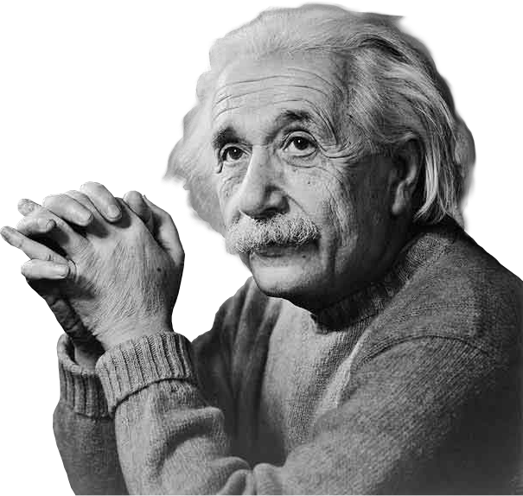
ZOZO’S MBTI
데이터베이스 설계프로젝트
2013404053 김동준
2013104070 남부성
2014104134 이현승
2015104214 장유진
Notes:
안녕하세요, 데이터베이스 프로젝트 조조입니다. 저희는 기말 프로젝트로 ‘Zozo’s MBTI’를 만들었습니다.

Slide 2
2
1
3
배경
DB설계
데모
데모 시연
ER 다이어그램
ER 스키마
프로젝트 선정 배경
프로젝트 기대 효과
Notes:
발표 순서는 다음과 같습니다.
첫번째로는 프로젝트의 선정 배경과 기대 효과를 소개합니다.
그 다음으로 DB 설계의 산출물인 ER 다이어그램과 ER 스키마를 설명하고,
데모 시연 후에 마지막으로 프로젝트에 대한 평가를 진행하겠습니다.

Slide 3

프로젝트 선정 배경
같은 성격의 사람은
누가 있을까?
실제 직업 비율?
평균 급여는 얼마?
자신의 성격
성격에 맞는 이상적인 직업
현황
➔ MBTI 유형별 실제 자료의 필요성
Notes:
저희 프로젝트의 선정 배경으로는 MBTI 성격 유형 검사 결과를 조금 더 유용하게 쓰고자 했습니다
현재 MBTI 성격 유형 검사 결과는 이론적이고 이상적인 결과로 현실적인 정보를 제공해주진 않습니다.
그래서 저희는 MBTI 성격 유형 검사 결과에 대한 실제 자료의 필요성을 느꼈고
이를 제공하는 웹서비스는 기획하게 되었습니다.
/*
현재 MBTI 성격 유형 검사 결과로는 자신의 성격 유형을 얻을 수 있고
이를 바탕으로 자신의 직업 및 진로를 결정하는데 참고 할 수 있습니다.
하지만 이러한 결과들은 이론적이고 이상적인 결과로 현실적인 정보를 제공해주진 않습니다.
예를 들어 같은 성격 유형의 사람은 누가 있는지, 실제 직업의 비율은 어떠한 지,
조금 더 현실적으로 나아가 각 직업들의 평균 급여는 얼마인지 등의 정보는 제공해 주지 않습니다.
그래서 저희는 MBTI 성격 유형 검사 결과에 대한 실제 자료의 필요성을 느꼈고
이를 제공하는 웹서비스는 기획하게 되었습니다.
*/

Slide 4


프로젝트 기대 효과
잠재적 능력
자아 존중감
진로 결정
롤 모델
현실 정보
Notes:
프로젝트의 기대 효과로는
실제로 사용자의 직업에 자신과 같은 성격을 가진 사람들의 비율,
그 직업에 종사하는 사람들 중 나와 MBTI 성격적으로 잘 맞거나 잘 맞지 않는 사람의 비율이 어떠한 지를 통해
업무 효율과 인간관계를 예상할 수 있습니다.
또한 자신의 MBTI 성향에 맞는 유명인들의 업적과 성격을 알게 됨으로써 본인의 잠재적 능력을 알 수 있고,
뛰어난 업적을 이룬 유명인들의 발자취를 통해 간접적인 자아 존중감의 형성에 도움이 될 수 있습니다.
/*
프로젝트의 기대 효과를 다음과 같이 정리해봤습니다.
우선 사용자의 희망, 혹은 현재 직업과 사용자의 성격 간의 관계에 대한 실제 데이터로 알 수 있는 것이 많은데요,
실제로 사용자의 직업에 자신과 같은 성격을 가진 사람들이 얼마나 많이 종사하는 지의 비율,
그 직업에 종사하는 사람들 중 나와 MBTI 성격적으로 잘 맞거나 잘 맞지 않는 사람의 비율이 어떠한 지를 통해
업무 효율과 인간관계를 예상할 수 있습니다.
또한 자신과 성격 및 직업이 같은 사람의 평균 연봉이
해당 직업 전체 종사자의 평균 연봉과 GDP에 비해 얼마나 되는 지도 알 수 있습니다.
자신의 MBTI 성향에 맞는 유명인들의 업적과 성격을 알게 됨으로써 본인의 잠재적 능력을 알 수 있고,
뛰어난 업적을 이룬 유명인들의 발자취를 통해 간접적인 자아 존중감의 형성에 도움이 될 수 있습니다.
*/

Slide 5
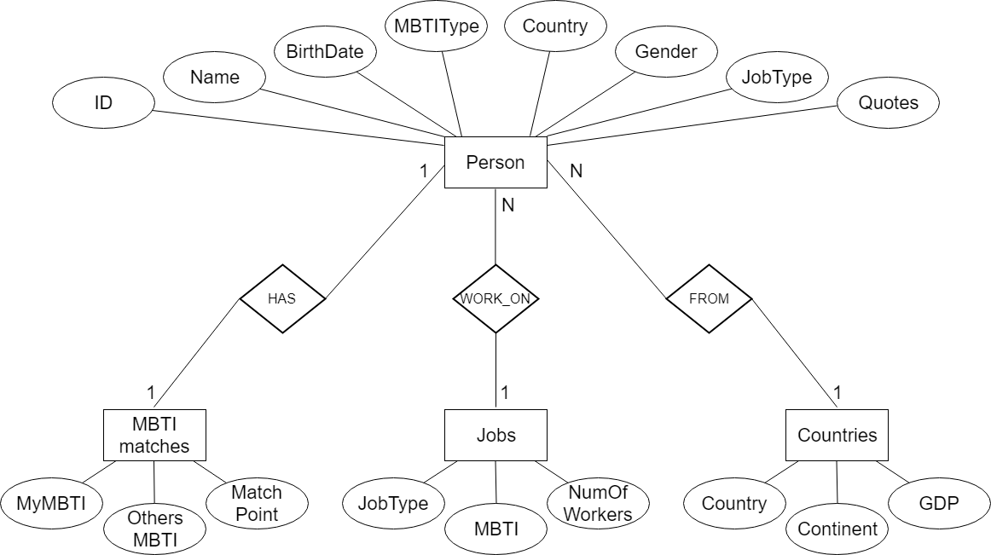
ER 다이어그램
Avg
Salary
Notes:
다음은 ER 다이어그램입니다. 총 4개의 엔티티 타입과 3개의 관계 타입으로 이루어져 있습니다.

Slide 6
ER 스키마
Person
순번 | 한글명 | 영문명 | 데이터 타입 | 크기 | NULL 허용 | PK/FK
1 | 개인ID | ID | Int | 6 | X | PK
2 | 이름 | Name | Char | 50 | X
3 | 생년월일 | BirthDate | Date |  | X
4 | MBTI 유형 | MBTIType | Char | 4 | X | FK
5 | 나라 | Country | Char | 15 | X | FK
6 | 성별 | Gender | Char | 6 | X
7 | 직업유형 | JobType | Char | 30 | X | FK
8 | 명언 | Quotes | Varchar2 |  | O
MBTI_matches
순번 | 한글명 | 영문명 | 데이터 타입 | 크기 | NULL 허용 | PK/FK
1 | 자신의 MBTI 타입 | MyMBTI | Char | 4 | X | PK
2 | 상대의 MBTI 타입 | OthersMBTI | Char | 4 | X | PK
3 | 조화 점수 | MatchPoint | Int | 4 | X
Jobs
Countries
순번 | 한글명 | 영문명 | 데이터 타입 | 크기 | NULL 허용 | PK/FK
1 | 직업 유형 | JobType | Char | 30 | X | PK
2 | MBTI 타입 | MBTI | Char | 4 | X | PK
3 | 종사자 수 | NumOfWorkers | Int | 10 | X
순번 | 한글명 | 영문명 | 데이터 타입 | 크기 | NULL 허용 | PK/FK
1 | 나라 명 | Country | Char | 30 | X | PK
2 | 대륙 | Continent | Char | 30 | X
3 | GDP | GDP | Int | 10 | X
Notes:
다음은 ER 스키마 입니다. 총 4개의 릴레이션으로 구성되어 있습니다.

Slide 7
데모 시연
Notes:
데모를 보러 갑시다

Slide 8
Thank you
Notes:
이상으로 조조 발표를 마치겠습니다. 감사합니다.

